Slide 1
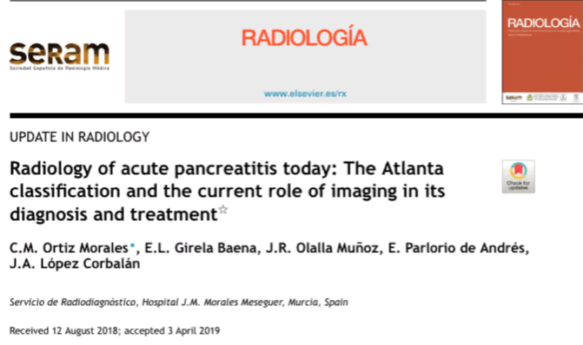
ЛучевЫЕ МЕТОДЫ ВИЗУАЛИЗАЦИИ острого панкреатита сегодня: КЛАССИФИКАЦИЯ АТЛАНТЫ и текущая роль рентгенологии в ЕГО ДИАГНОСТИКЕ И ЛЕЧЕНИИ. ЧАСТЬ 2
Федеральное государственное бюджетное образовательное учреждение высшего образования «Красноярский государственный медицинский университет имени профессора В.Ф. Войно-Ясенецкого » Министерства здравоохранения Российской Федерации Кафедра Лучевой диагностики ИПО
Выполнила: ординатор 2 года обучения
кафедры лучевой диагностики ИПО
Бикищенко Екатерина Николаевна

Slide 2
Диагноз острый панкреатит требует наличие двух из следующих трех критериев:
Клинический (абдоминальная боль);
Лабораторный (показатели сывороточной липазы (амилазы) по крайней мере, в 3 раза выше верхней нормы);
Инструментальный (признаки острого панкреатита при лучевых методах диагностики)

Slide 3
ЛУЧЕВЫЕ МЕТОДЫ ДИАГНОСТИКИ
Ультразвуковое исследование – первичный, скрининговый метод диагностики
Компьютерная томографии - объективный метод определения характера и объема повреждения поджелудочной железы, окружающих тканей
Магнитно-резонансная томография

Slide 4
ПОКАЗАНИЯ И ВРЕМЯ ВЫПОЛНЕНИЯ КТ
в течение первой недели от начала острого панкреатита (не ранее чем через 72 часа после появления симптомов) – когда нет ответа на консервативное лечение;
при поступлении – когда есть диагностическая неопределенность в постановке диагноза острого панкреатита
для оценки тяжести состояния и осложнений острого панкреатита
для планирования дальнейшего оперативного лечения и контроля его результатов

Slide 5
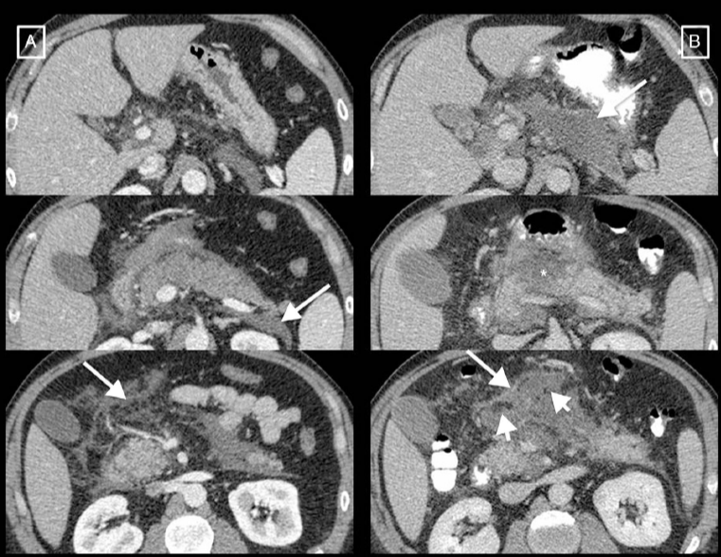
КТ БРЮШНОЙ ПОЛОСТИ, АКСИАЛЬНАЯ ПЛОСКОСТЬ, НЕКРОТИЧЕСКИЙ ПАНКРЕАТИТ
А) КТ, в день появления абдоминальной боли; перипанкреатическое жидкостное скопление : увеличение поджелудочной железы, без участков некроза; однородное гомогенное жидкостное
скопление, без четких границ;
В) КТ, через 10 дней от начала симпомов; острое некротическое скопление: участок железистого некроза и частично ограниченное скопление, содержащее солидные компоненты
Notes:
..абдоминального синдрома
..сформированной..

Slide 6
ПРОТОКОЛ ПРОВЕДЕНИЯ КТ
толщина среза: ≤5 мм
V неионного контраста: 100-150 мл
Ʊ внутривенного введения- 3 мл / с
сканирование проводится во время панкреатической фазы (задержка 35–40 сек) или портальной венозной фазы исследования (задержка 50–70 сек)

Slide 7
ШКАЛА BAITAZAR, 1985г (ОЦЕНИВАЕТСЯ БЕЗ КОНТРАСТНОГО УСИЛЕНИЯ)
Критерии компьютерной томографии
Класс A. Нормальная поджелудочная железа
Класс B. Локальное или диффузное увеличение размеров поджелудочной железы без перипанкреатических изменений
Класс C. Перипанкреатические изменения
Класс D. Единичное жидкостное образование
Класс Е. Два и более жидкостных образования или газ в поджелудочной железе/перипанкреатической области

Slide 8
«КТ ИНДЕКС ТЯЖЕСТИ» ОСТРОГО ПАНКРЕАТИТА ПО ШКАЛЕ BAITAZAR, 1990г (ОЦЕНИВАЕТСЯ С КОНТРАСТНЫМ УСИЛЕНИЕМ)
Наличие некроза поджелудочной железы | Баллы
нет некроза | 0
менее 30% | 2
30-50% | 4
более 50% | 6
Критерии компьютерной томографии
Нормальная поджелудочная железа | 0
Локальное или диффузное увеличение размеров поджелудочной железы без перипанкреатических изменений | 1
Перипанкреатические изменения | 2
Единичное жидкостное образование | 3
Два и более жидкостных образования или газ в поджелудочной железе/перипанкреатической области | 4
Примечание: максимальное количество баллов – 10 легкая (0-3 балла), умеренная (4-6 баллов) тяжелая (7-10 баллов).

Slide 9
МОДИФИЦИРОВАННЫЙ «КТ ИНДЕКС ТЯЖЕСТИ» ПО MORTELE, 2004г (ОЦЕНИВАЕТСЯ С КОНТРАСТНЫМ УСИЛЕНИЕМ)
Наличие некроза поджелудочной железы | Баллы
нет некроза | 0
менее 30% | 2
более 30% | 4
Критерии компьютерной томографии
Нормальная железа | 0
Изменения в поджелудочной железе с/без воспалительных изменений в перипанкреатической клетчатке | 2
Острое некротическое или перипанкреатические жидкостные скопления или перипанкреатический некроз | 4
Внепанкреатические осложнения Одно-, двусторонний плеврит, асцит, сосудистые осложнения, осложнения паренхимы или вовлечение желудочно-кишечного тракта | 2
Примечание:
максимальное количество баллов – 10
легкая (0-2 балла); умеренная (4-6 баллов); тяжелая (8-10 баллов)

Slide 10
СРАВНИТЕЛЬНАЯ ХАРАКТЕРИСТИКА ЛУЧЕВЫХ МЕТОДОВ ДИАГНОСТИКИ
 | МРТ Т1 и Т2-ВИ, STIR и 3D Т1-ВИ градиентное ЭХО до и после в/в введения контраста | КТ
более высокое разрешение при диф. диагностике содержимого скоплений | + | _
 | МРТ Т2-ВИ | УЗИ в режиме В | КТ
диф. диагностика псевдокисты и некротического скопления | + | + | _
 | МРТ-холангиография | КТ, УЗИ
наличие обструкции протока, дилатации, анатомических особенностей или осложнений (синдром разъединенного протока поджелудочной железы) | + | -
 | УЗИ с контрастным усилением | КТ
выявление некроза поджелудочной железы и клинический прогноз течения заболевания | + | +
Notes:
STIR?

Slide 11
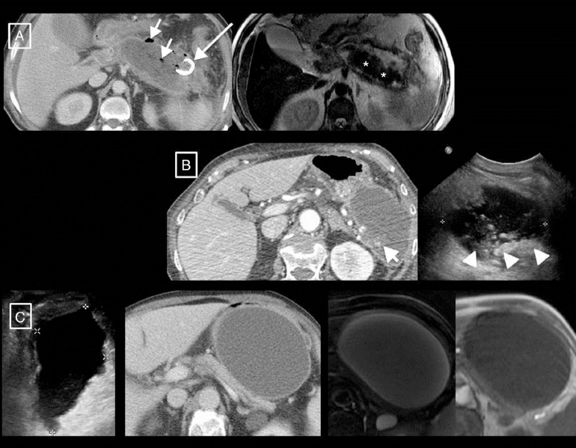
ЛУЧЕВЫЕ МЕТОДЫ ДИАГНОСТИКИ ОСТРОГО ПАНКРЕАТИТА
(А) Отграниченный некроз
МРТ Т2-ВИ: некроз хвоста поджелудочной железы (звездочки);
КТ: пузырьки газа вследствие установления дренажа.
(В) Отграниченный некроз
КТ: гиподенсные очаги в паренхиме железы
УЗИ: гипоэхогенные структуры визуализируются более четко.
(С) Псевдокиста
Слева направо: УЗИ, КТ и МРТ Т1- и Т2-ВИ
Notes:
Предлог с неуместен, всем известно, что режим Т2-ВИ относится к МРТ
…вследствие установления…
..визуализируются..

Slide 12
ДИАГНОСТИКА ИНФИЦИРОВАННОГО НЕКРОТИЧЕСКОГО ПАНКРЕАТИТА
тонкоигольная пункция под УЗ или КТ контролем с последующим бак. исследованием
ложноотрицательный результат для диагностики инфицирования достаточно клинических и рентгенологических признаков с помощью малоинвазивных методов можно получить образцы для культивирования при некротическом панкреатите с подозрением на инфицирование, применяется эмпирическая антибактериальная терапия (без ТИАБ)
показания к тонкоигольной пункции
пациенты без четких клинических или рентгенологических признаков инфицирования;
подозрение на грибковую инфекцию, у пациентов с инфицированным некротическим панкреатитом, применяющих антибиотики
Notes:
..пункции
..инфицирования вместо инфекции

Slide 13
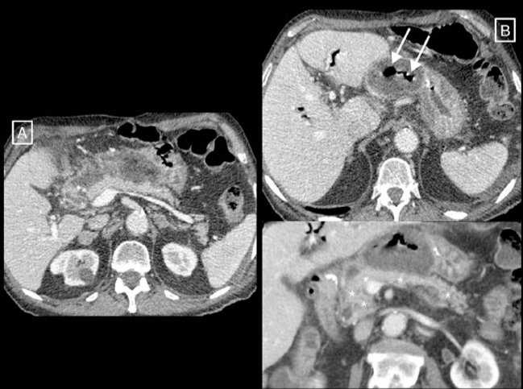
КТ БРЮШНОЙ ПОЛОСТИ, АКСИАЛЬНАЯ ПЛОСКОСТЬ, ИНФИЦИРОВАННЫЙ ПЕРИПАНКРЕАТИЧЕСКИЙ НЕКРОЗ
(А) острое некротическое скопление: гетерогенное скопления перед головкой и телом поджелудочной железы, без четких границ;
(B) отграниченный некроз на фоне лихорадки более 4-х недель : ограниченное гетерогенное скопление с наличием пузырьков газа.
(С) При реконструкции в коронарной плоскости визуализируется увеличенная поджелудочная железа
С
Notes:
..сформированной стенки

Slide 14
СОВРЕМЕННЫЕ ТЕНДЕНЦИИ В ЛЕЧЕНИИ ОСЛОЖНЕННОГО ОСТРОГО ПАНКРЕАТИТА
основное показание к хирургическому лечению- инфицированный панкреонекроз
малоинвазивные вмешательства
отложенное инвазивное вмешательство (через 4 недели от начала острого панкреатита)
Notes:
..инфицированный панкреонекроз
малоинвазивные вмешательства

Slide 15
ЛЕЧЕНИЕ ИНФИЦИРОВАННОГО НЕКРОТИЧЕСКОГО ПАНКРЕАТИТА
поэтапный подход (step-up approach): 1)чрескожное или эндоскопическое дренирование); 2) открытые операции (2010г).
трансгастральное эндоскопическое дренирование дает меньше осложнений, чем видеоассистированная ретроперитонеальная санация (2012г).
эндоскопическое дренирование более предпочтительнее, поскольку позволяет избежать риска образования наружных панкреатических свищей (2018г)

Slide 16
ПОКАЗАНИЯ К МАЛОИНВАЗИВНЫМ ВМЕШАТЕЛЬСТВАМ
подозрение на инфицированный некротический панкреатит с клиническим ухудшением;
органная недостаточность в течение нескольких недель, без признаков инфицирования;
стерильный некротический панкреатит, сопровождающийся нарушением оттока;

Slide 17
ДОСТУПЫ ЧРЕСКОЖНОГО ДРЕНИРОВАНИЯ
трансперитонеальный
трансгастральный
ретроперитонеальный (забрюшинный)
предпочтителен левый забрюшинный доступ
Notes:
Несогласованные предложения

Slide 18
ЧРЕСКОЖНОЕ ДРЕНИРОВАНИЕ ПО МЕТОДУ СЕЛЬДИНГЕРА
введение пункционной иглы в отграниченное жидкостное скопление
введение через пункционную иглу проводника
введение по проводнику дренажа 12F
промывание дренажа 10 мл физиологического раствора каждые 8 часов, рентген контроль каждые 24-48 часов
Notes:
А при чем здесь вена? Дренаж устанавливается в отграниченное ЖС

Slide 19
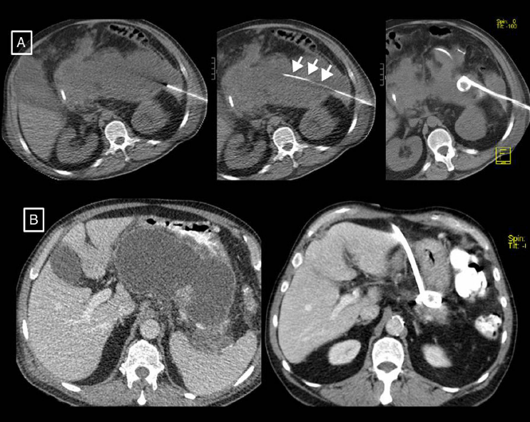
КТ БРЮШНОЙ ПОЛОСТИ, АКСИАЛЬНАЯ ПЛОСКОСТЬ, НЕКРОТИЧЕСКИЙ ПАНКРЕАТИТ
(А) дренаж 12 F, установленный по Сельдингеру, через левое переднее параренальное пространство;
B) дренаж 14F, установленный через правый передний подреберный доступ
Notes:
..дренаж, установленный по Сельдингеру..

Slide 20
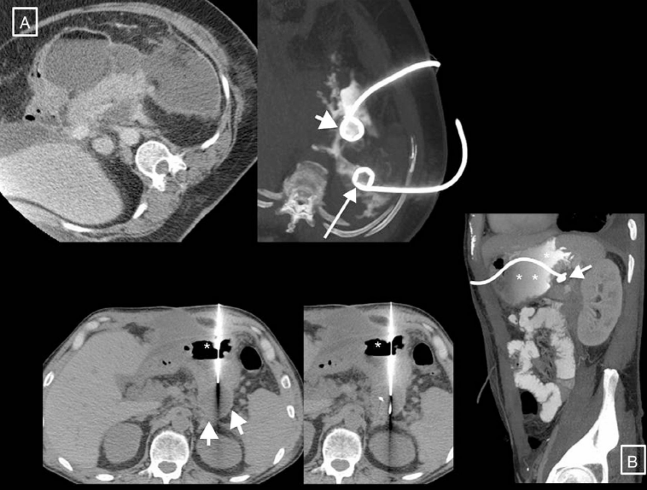
МРТ БРЮШНОЙ ПОЛОСТИ, АКСИАЛЬНАЯ И САГИТТАЛЬНАЯ ПЛОСКОСТИ, НЕКРОТИЧЕСКИЙ ПАНКРЕАТИТ
(А) перипанкреатический некроз:
1,2- дренажи, установленные через левое переднее параренальное пространство
(В) инфицированный отграниченный некроз: трансгастральное дренирование
1
2
Notes:
..отграниченные зоны некроза..

Slide 21
ВЫВОДЫ
Пересмотренная классификация Атланты 2012 год предлагает терминологию, которая в настоящее время более широко принята для обозначения острого панкреатита.
Классификация основывается на локальных и системных критериях, определяющих тяжесть заболевания.
Компьютерная томография является методом выбора для оценки местных осложнений.
Тенденция в лечении острого панкреатита направлена на малоинвазивные вмешательства.
Наличие инфицирования можно заподозрить благодаря клиническим и / или рентгенологическим признакам.
Дренирование под рентген контролем, наряду с эндоскопическим дренированием, в настоящее время является методом выбора при подходе к лечению некротического панкреатита
Notes:
Шрифт текста увеличить
..малоинвазивные..

